Slide 1
2 KWIETNIA - ŚWIATOWY DZIEŃ ŚWIADOMOŚCI AUTYZMU

Slide 2
2 kwietnia obchodzimy Światowy Dzień Świadomości Autyzmu, inaugurujący Miesiąc Wiedzy na Temat Autyzmu.

Slide 3
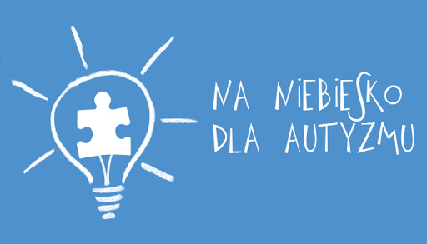
Tego dnia organizowana jest akcja Zaświeć się na niebiesko (Light it up blue) zapoczątkowana przez amerykańską organizację Autism Speaks.
Polega na niebieskiej iluminacji budynków i obiektów architektonicznych na znak solidarności i jedności z osobami z autyzmem i ich rodzinami.

Slide 4
AUTYZM W POLSCE
Według Światowej Organizacji Zdrowia (WHO) autyzm występuje u 1 na 100 dzieci, co oznacza, że w naszym kraju żyje nas, osób z autyzmem, 400 tysięcy. To jak jedno spore miasto. Ale tu liczby się nie kończą, bo z autyzmem żyjemy nie tylko my, ale także nasi rodzice, rodzeństwo, opiekunowie, co sprawia, że jest nas nawet 3 mln.

Slide 5
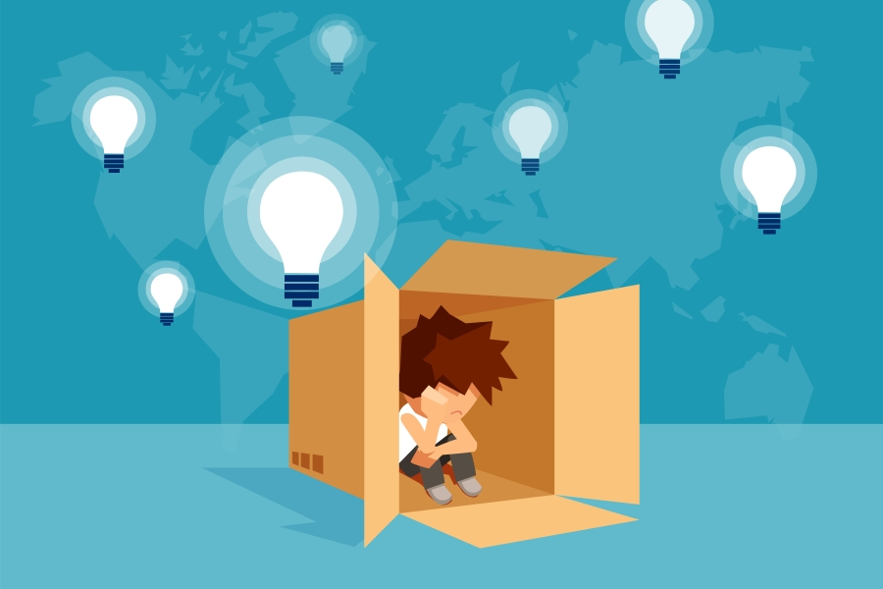
CZYM JEST AUTYZM?
Autyzm jest całościowym zaburzeniem rozwoju dziecka. Oznacza to, że u dotkniętych nim dzieci obserwuje się objawy nieprawidłowego funkcjonowania we wszystkich obszarach rozwoju.
Pierwsze symptomy autyzmu pojawiają się bardzo wcześnie, często już u kilkunastomiesięcznych niemowląt, ale zawsze są widoczne przed ukończeniem przez dziecko 3 roku życia.

Slide 6
Warto pamiętać, że zaburzenia autystyczne mają bardzo zróżnicowany charakter, nie tworzą jednolitego obrazu. Dlatego używa się określenia „spektrum zaburzeń autystycznych”.
Autyzm towarzyszy osobie przez całe życie, jednak dzięki odpowiedniej opiece i właściwie dobranej terapii można w znaczącym stopniu poprawić jej funkcjonowanie. Im wcześniejsza diagnoza i idąca za nią indywidualna terapia, tym większa szansa na poprawienie jakości życia osób z autyzmem i ich rodzin.

Slide 7
JAKI JESTEM?

Slide 8
AUTYZM ZNACZY „BARDZIEJ”…
A NIE INNY…

Slide 9
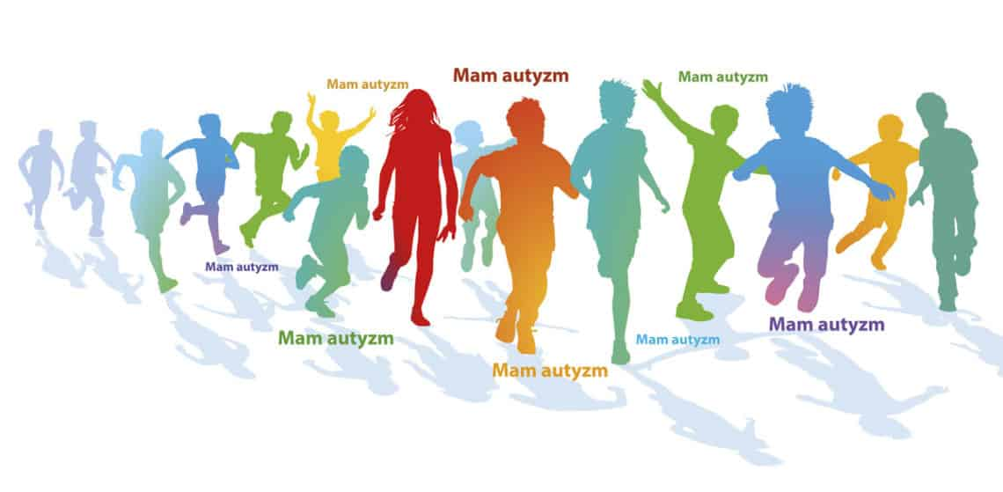
PAMIĘTAJ!
Jesteśmy różni, lecz równie ważni!

